Slide 1
Малярова С.Г.
Кафедра НПП и МСП
Итоговое собеседование по русскому языку выпускников основной школы

Slide 2
Назначение ИС
Для чего вводится итоговое собеседование
Допуск к экзамену в формате ОГЭ
Оценить уровень общеобразовательной подготовки по разделу «Говорение» у выпускников 9 классов ОО
Совершенствование навыков устной речи

Slide 3
Что проверяет работа
Коммуникативную компетенцию
Выразительное чтение текста вслух
Пересказ текста с привлечением дополнительной информации
Участие в диалоге
Создание монологического высказывания на разные темы

Slide 4
Что проверяет работа
Степень сформированности языковой
компетенции
Орфоэпические нормы
Лексические нормы
Стилистические нормы
Грамматические нормы

Slide 5
Состав комиссии по проведению итогового собеседования
Экзаменатор-собеседник
(любой учитель, обладающий коммуникативными навыками)
Эксперт-экзаменатор
(ТОЛЬКО учитель русского языка и литературы)
В классе будут находиться: участник экзамена, эксперт-собеседник, эксперт-экзаменатор (он не должен вмешиваться в работу эксперта-собеседника)

Slide 6
Функционал экзаменатора-собеседника
Фиксирует время начала и время окончания проведения ИС для каждого участника
Проводит инструктаж участника ИС по выполнению заданий КИМ
Создает комфортную обстановку
Обеспечивает проверку документов, удостоверяющих личность
Экзаменатор-собеседник

Slide 7
Функционал экзаменатора-собеседника
! Для участников ИС с ОВЗ, детей-инвалидов и инвалидов время может быть скорректировано с учетом их индивидуальных особенностей
(до 30 мин.)
Следит за соблюдением времени, отведенного на подготовку ответа; на ответ, на общее время, отведенное для каждого участника ИС (15-16 мин.)
Следит за тем, чтобы участник ИС произнес под аудиозапись свою Ф.И.О., номер варианта прежде, чем приступить к ответу (это время не включается в продолжительность ИС)
Экзаменатор-собеседник
Выдает КИМ

Slide 8
Функционал экзаменатора-собеседника
Выполняет роль собеседника:
-задает вопросы на основе карточки экзаменатора-собеседника или иные вопросы в контексте ответа участника ИС (без формализма);
-переспрашивает, уточняет ответы участника, чтобы избежать односложных ответов;
-не допускает использование черновиков участником (черновики могут быть у участников с ОВЗ, детей-инвалидов и инвалидов, которые проходят ИС в письменной форме).
Экзаменатор-собеседник

Slide 9
Коммуникативные качества экзаменатора-собеседника
*Общителен
*Доброжелателен
*Тактичен
*Чёткая дикция
*Речь выразительная, громкая

Slide 10
Требования к эксперту-экзаменатору
Владение необходимой нормативной базой
Федеральный компонент государственных образовательных стандартов ОО и среднего (полного) ОО по русскому языку, литературе (базовый и профильный уровни), утвержденный приказом Минобразования России от 05.03 2004 № 1089;
Владение необходимыми предметными компетенциями
Иметь высшее образование по специальности «русский язык и литература» с квалификацией «Учитель русского языка и литературы»
Владение компетенциями, необходимыми для
проверки ИС
умение объективно оценивать устные ответы участников итогового собеседования;
Нормативные правовые акты, регламентирующие проведение ИС
Рекомендации по организации и проведению ИС (письмо Рособрнадзора от 16 декабря 2019 г. № 10-1059
-умение применять установленные критерии оценивания;
-умение разграничивать ошибки и недочёты различного типа;
-умение оформлять результаты проверки, соблюдая установленные требования;
-умение обобщать результаты

Slide 11
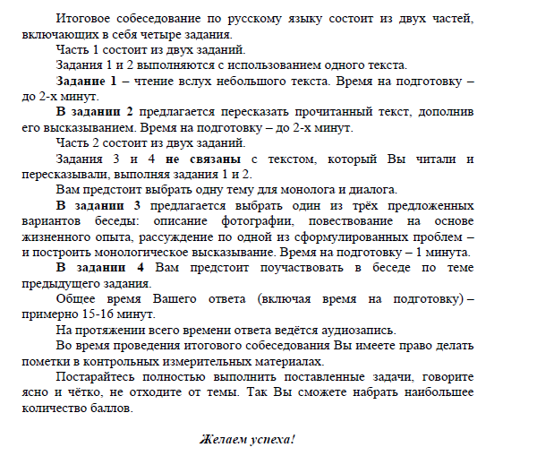
Инструкция по выполнению заданий
(участнику ИС)

Slide 12
Временной регламент выполнения заданий ИС
(для экзаменатора-собеседника)

Slide 13
Временной регламент выполнения заданий ИС

Slide 14
Критерии оценивания заданий ИС
(Инструкции для экзаменатора-собеседника)
*При выполнении заданий КИМ итогового собеседования участник итогового собеседования может делать заметки только при выполнении задания № 2 («Пересказ текста»). Для этого у него есть Поля для заметок.
*При выполнении других заданий КИМ итогового собеседования делать письменные заметки не разрешается.
Участники итогового собеседования с ОВЗ, участники итогового собеседования – дети-инвалиды и инвалиды, которые проходят итоговое собеседование в письменной форме, имеют право пользоваться листами бумаги для черновиков.

Slide 15
Структура КИМ
Работа построена с учетом вариативности: экзаменуемый имеет право выбора одной их трех предложенных тем монолога и диалога (беседы).
Каждый вариант КИМ состоит из 2-х частей, включающих в себя задания базового уровня сложности, и отличается формой задания:
-подробный пересказ, дополненный предложенным высказыванием;
-собственное монологическое высказывание;
-участие в диалоге).
Все задания – это задания с развернутым ответом!
Задание 1 – чтение вслух текста научно-публицистического стиля. Это задание осталось без изменений. (Для орфоэпии будут взяты слова, знакомые 9-м).
Задание 2 – изменилось! Сегодня это подробный пересказ текста. Но: степень подробности пересказа не будет учитываться во время оценивания.
Задание 3 – монолог (на выбор). (Провокаций в фоне картинки не будет).
Задание 4 – участие в диалоге.

Slide 16
Итоговое собеседование. Структура
чтение текста вслух
I
подробный пересказ прочитанного текста с привлечением дополнительной информации
II
III
создание устного монологического высказывания по одной из выбранной тем беседы
участие в диалоге с экзаменатором-собеседником
IV

Slide 17
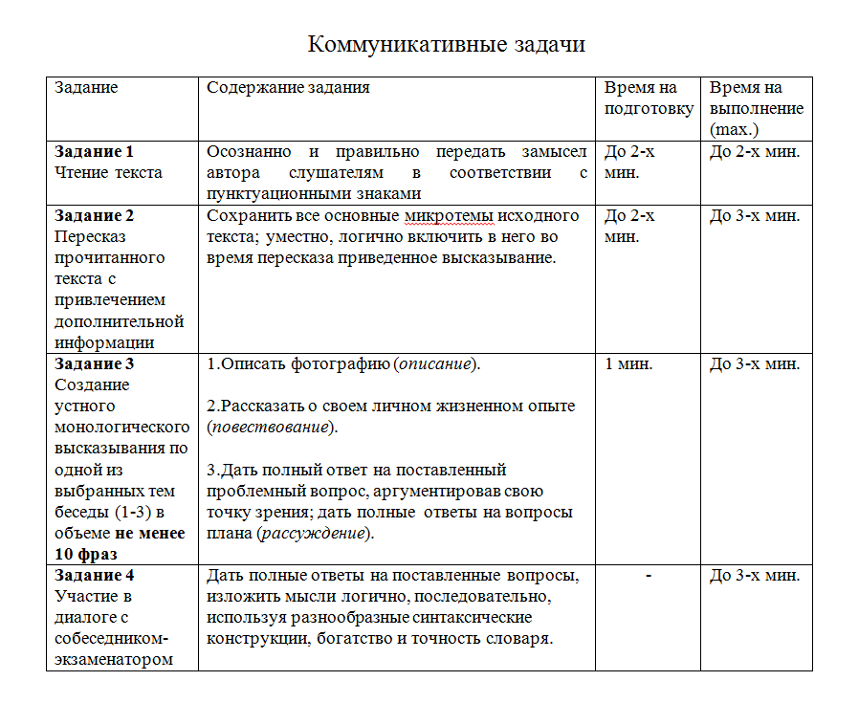
Коммуникативные задачи

Slide 18
Итоговое собеседование. Трудности
Характеристика структуры и содержания КИМ
В пересказе нужно сохранить все микротемы
Фотография черно-белая: нужно включить воображение
ТРУДНОСТИ
Составить монолог (содержание; композиция)
Понять содержание цитаты и определить её место. (Цель цитирования: доказать свою мысль.)
Стать участником диалога

Slide 19
Критерии оценивания ИС.
Задание 1 (чтение текста вслух)

Slide 20
Критерии оценивания ИС.
Задание 1 (чтение текста вслух)
.
Компоненты интонации
Логическое ударение
Мелодика
Паузы
Темп речи

Slide 21
Критерии оценивания ИС по русскому языку

Slide 22
Подробный пересказ. Критерии оценивания
Сохранение микротем (П1).
Подробный пересказ – это пересказ, близкий к тексту, с сохранением:
-деталей;
-типологической структуры текста, (описание, повествование, рассуждение с элементами…),
-ведущего типа речи, (например, ведущий тип речи – повествование, но есть элементы описания);
-вступления, основной части, вывода;
-лица, от которого ведется повествование;
-в каждой микротеме понять и сохранить основную мысль;
-сохранить лексику, синтаксис исходного текста (по возможности). Степень подробности не уточняется. Главное, чтобы были сохранены ВСЕ микротемы текста. Поэтому за это задание и выставляется 5 баллов. Дополнительный балл возникает в критерии П1 - "Сохранение при пересказе микротем текста".

Slide 23
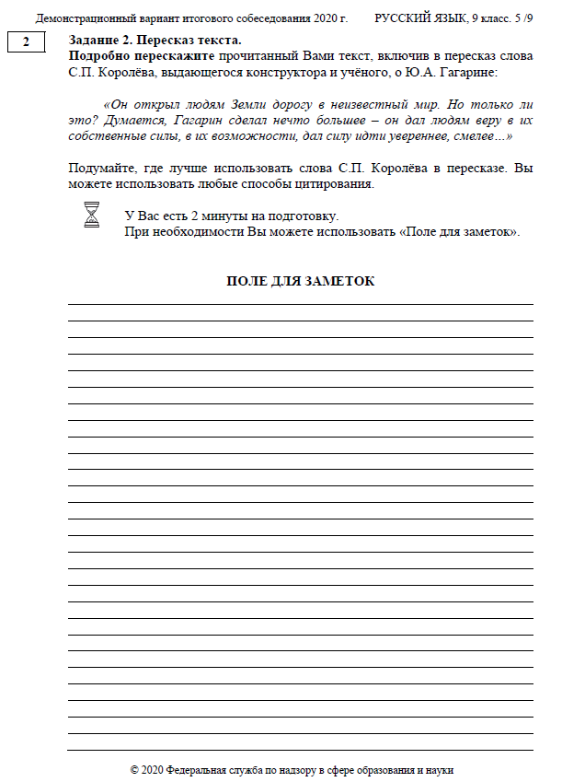
Задание 2. Подробный пересказ текста

Slide 24
Критерии оценивания подробного пересказа. Фактологическая точность (П2)
Что значит «фактические ошибки, связанные с пониманием текста»?
Это:
-искажение содержания текста (например, «…стартовал космический корабль "Восход" вместо "Восток";
-искажение фамилий (персонажа текста, автора текста, автора высказывания);
-неточности в именах, отчествах (одно вместо другого);
-искажение исторических фактов, которые будут в тексте;
-неточность в цитате.

Slide 25
Критерии оценивания подробного пересказа.
Работа с высказыванием и Способы цитирования (П3 иП4)
Цитата должна быть введена уместно и логично (вначале, в середине, в конце пересказа).
Вводить цитату участник ИС может любыми способами:
-с помощью вводных слов;
-с использованием предложения с прямой речью / с косвенной речью.

Slide 26
Критерии оценивания правильности речи
ИС по русскому языку
Задания 1 и 2 (Р1)

Slide 27
Общее количество баллов
за выполнение заданий 1 и 2 +
правильность речи – языковая компетентность (Р1)
1-е и 2-е задания оцениваются совместно с языковой стороны (языковая компетенция).
Это соблюдение грамматических, орфоэпических и речевых норм. Общее количество баллов – 4.
За выполнение 2-го задания (пересказ текста с включением цитаты) участник ИС получает 5 баллов.
Здесь есть условия. Если ученик пересказал текст не ПОДРОБНО, а СЖАТО, то общее количество баллов за пересказ с цитатой - 4 балла, а не 5 баллов.
И тогда сумма баллов за 1 и 2 задания + правильность речи получается следующая: 10 (2+4+4).

Slide 28
Критерии оценивания правильности речи задания 1 и 2 (Р1)
. Если ученик не выполнял 2-е задание, т.е. не пересказывал текст, то максимальные баллы (4 балла) за языковую грамотность ему не ставятся, а только 2 балла.
И тогда сумма баллов за задания 1 и 2 получается следующая: 4 (2 (чтение текста) +2 (языковая грамотность).
Сколько баллов можно получить за работу с текстом в целом:
чтение текста+ подробный пересказ с цитатой+ языковая грамотность – 11 баллов (2+5+4);
2) чтение текста+ сжатый пересказ с цитатой+ языковая грамотность –
10 баллов (2+4+4);
2)чтение текста+ языковая грамотность - 4 балла (2+2).

Slide 29
Типы ошибок. Грамматические ошибки (Р1)
Виды грамматических ошибок. Примеры
*Ошибочное словообразование
(во время чтения текста)
*Нарушение нормы согласования
*Нарушение связи между подлежащим и сказуемым
*Ошибка в построении предложения с причастным / деепричастным оборотом
*Ошибка в построении предложений с прямой и косвенной речью (когда будет вводиться цитата)
*Нарушение видовременной соотнесенности глагольных форм
В двух тысяча двадцатом году; с шестьсот рублями
С группой ребят, увлекающимися спортом
Все были рады и счастливые.
Рисуя, мои мысли всегда текли спокойно
Автор сказал, что я не согласен с мнением остальных
Когда мать узнаёт, чем занимается её сын, у неё появился страх за него

Slide 30
Типы ошибок. Речевые ошибки (Р1)
Виды речевых ошибок. Примеры
*Неправильное употребление местоимение (свой, мой, твой, его/ её и т.д.)
*Употребление слова не в том значении
*Нарушение лексической сочетаемости слов
*Нарушение порядка слов
*Неоправданное употребление просторечных слов
Рассказал мне о его проблемах в школе.
Мы были шокированы прекрасной игрой актеров.
Автор увеличивает впечатление
Зал встретил писателя неожиданными аплодисментами для него.
Таким людям всегда удается объегорить других.

Slide 31
Типы ошибок. Речевые ошибки (Р1)
Виды речевых ошибок. Примеры
*Неправильное употребление местоимение (свой, мой, твой, его/ её и т.д.)
*Употребление слова не в том значении
*Нарушение лексической сочетаемости слов
*Нарушение порядка слов
*Неоправданное употребление просторечных слов
Рассказал мне о его проблемах в школе.
Мы были шокированы прекрасной игрой актеров.
Автор увеличивает впечатление
Зал встретил писателя неожиданными аплодисментами для него.
Таким людям всегда удается объегорить других.

Slide 32
Типы ошибок. Орфоэпическая норма (Р1)
Виды орфоэпических ошибок. Примеры
*Нарушение акцентологических норм (правил ударения), в том числе и при образовании форм слова
*Нарушение норм произношения гласных звуков
*Нарушение норм произношения согласных звуков
*Вставка в слово лишнего гласного или согласного звука
Старался облЕгчить
афЁра (вместо афЕра), манЕвры (вместо манЁвры)
ниЧТо (вместо ниШТо)
будуЮщее, поДскользнуться

Slide 33
Типы ошибок. Искажения слов (Р1)
*Смешения и замены внутри определенных групп звуков;
*Выпадение отдельных звуков и частей слова
*Включение в слова лишних звуков и слогов, не связанных с орфоэпическими нормами
Вернонский вместо Вернадский
Каман вместо карман
МинеАралогия вместо минералогия

Slide 34
Правильность речи (Р1).
Не считаются ошибками в устной речи
Избыточность (повторение слов)
Эллипсис (пропуск слова)

Slide 35
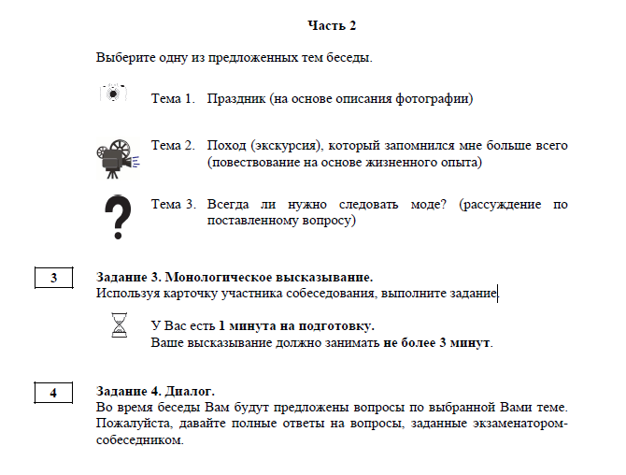
Задание 3. Монологическое высказывание

Slide 36
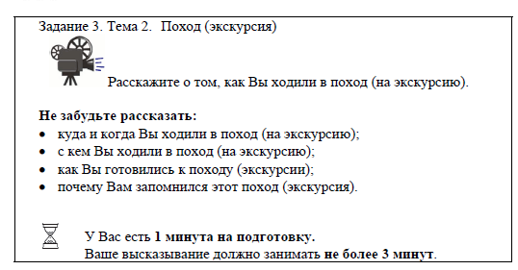
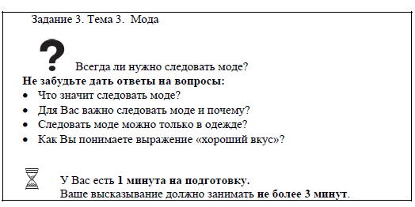
Задание 3. Монологическое высказывание

Slide 37
Задание 3. Монологическое высказывание. Описание
Примерная технология описания фотографии
1.Рассмотрите фотографию очень внимательно. Как правило, на ней запечатлены люди, совершающие какие-либо действия (или занимающиеся каким-либо видом деятельности). Выделите на снимке главное и ответьте на вопросы: кто изображён на фотографии и чем он занят? о чём, возможно, думает? какие чувства скорее всего испытывает?
2.Обратите внимание на примерный план, предложенный в карточке участника собеседования. Постарайтесь включить все пункты этого плана в свой ответ.

Slide 38
Задание 3. Монологическое высказывание
Примерный план описания
1.На переднем плане…
2.В центре …(какое событие?)
2.1.Описание главного героя (выражение лица, волосы, руки, одежда, поза, состояние, настроение).
3.На втором плане (выражение лица, поза, настроение…).
4.На заднем плане…
5.Заключение. (Какие чувства вызывает фотография? Что автор хотел сказать этой фотографией?)
Схема построения описания
Признак 1+ признак 2+ признак 3.
Особенности
Нет динамики. Действия постоянные, одновременные. Не изменяющиеся во времени.

Slide 39
Задание 3. Монологическое высказывание
Повествование
Постройте повествование (т.е. расскажите о своем личном жизненном опыте), пользуясь примерным планом, предложенным в карточке участника собеседования. Постарайтесь включить все пункты этого плана в свой ответ.
Карточка участника
Тема 2. Любимый актёр
Расскажите о своём любимом актёре.
Не забудьте рассказать:
* кто Ваш любимый актёр или актриса;
* в каких фильмах или спектаклях он (она) принимал(а) участие;
* какая роль в исполнении этого актёра Вам нравится больше всего и почему;
*что Вы цените в актёрском мастерстве Вашего любимого актёра.

Slide 40
Задание 3. Монологическое высказывание
Особенности повествования
Повествование динамичное, действия последовательные, развивающиеся во времени.
Схема построения повествовательного текста
Событие1+ событие 2+ событие 3
Слова для связи:
1-е: однажды, сначала;
2-е: вдруг, потом;
3-е: в это время, затем, тогда.
4-: наконец.
Примерный план
1.Сообщить о действующих лицах.
2.Охарактеризовать место и время действия.
3.Перечислить действия с указанием их последовательности и особенностей.
4.Указать на итог и завершить повествование.
5.Сделать вывод.

Slide 41
Задание 3. Монологическое высказывание. Рассуждение
Тема 3. Какими должны быть школьные перемены?
Это задание предполагает, что участник даст полный ответ на поставленный проблемный вопрос, аргументировав свою точку зрения; даст полные ответы на вопросы плана.
Не забудьте дать ответы на вопросы.
* Для чего в школе нужны перемены?
* Сколько перемен должно быть в течение учебного дня? Почему?
* Сколько времени должны длиться перемены? Почему?
*Как должна проходить перемена?

Slide 42
Задание 3. Монологическое высказывание. Рассуждение
План рассуждения
1.Тезис. (Обосновать то или иное положение.)
2.Аргументы. (Ответить на вопросы: Почему? В чем причина данного явления/ события? )
3.Вывод.(Каковы следствия данного явления? Что они означают?)
Схема
Тезис – суждение 1+суждение 2+суждение 3

Slide 43
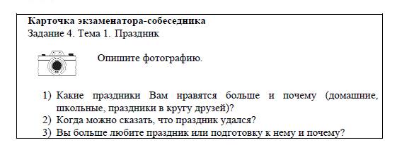
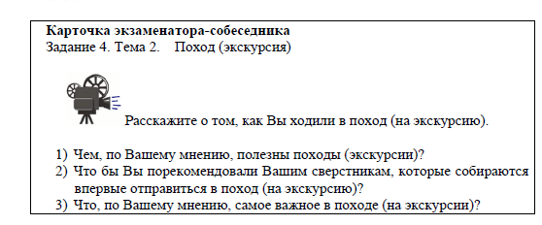
Задание 3. Карточки экзаменатора-собеседника

Slide 44
Критерии оценивания ИС по русскому языку.
Задание 3

Slide 45
Критерии оценивания ИС по русскому языку

Slide 46
Критерии оценивания диалога
Д1. Выполнение коммуникативной
задачи
Д2.Учет условий речевой ситуации
(С кем говорю? С какой целью?)
*Это был диалог. Даны ответы на все вопросы? Ответы даны не односложно!
! В диалоге не может быть связности и цельности.
*Участник экзамена должен осознавать, что:
-он общается со взрослым человеком;
-общение происходит в официальной обстановке, поэтому должны соблюдаться нормы литературного языка.
должны соблюдаться нормы этикета (здороваться, прощаться…) на протяжении всего собеседования

Slide 47
Типы дополнительных вопросов для диалогического общения
При односложном ответе или ответе «Я не знаю» задача экзаменатора-собеседника – «разговорить» ученика, задав стимулирующие вопросы.
Вопрос: -С кем Вы любите ходить в кино?
Ответ ученика: -С другом.
Дополнительный вопрос: С другом? А почему? Тебе интересно его мнение? И т.д.
Примерные дополнительные вопросы:
*Как можно объяснить…
*Чем отличаются / чем похожи…
*В чем актуальность / банальность вопроса…
*Как Вы относитесь к тому, что…
*Согласны ли Вы с тем, что…
*Испытывали ли Вы когда-нибудь то же, что…
*Какие чувства вызывает у Вас данная проблема? И др.
.

Slide 48
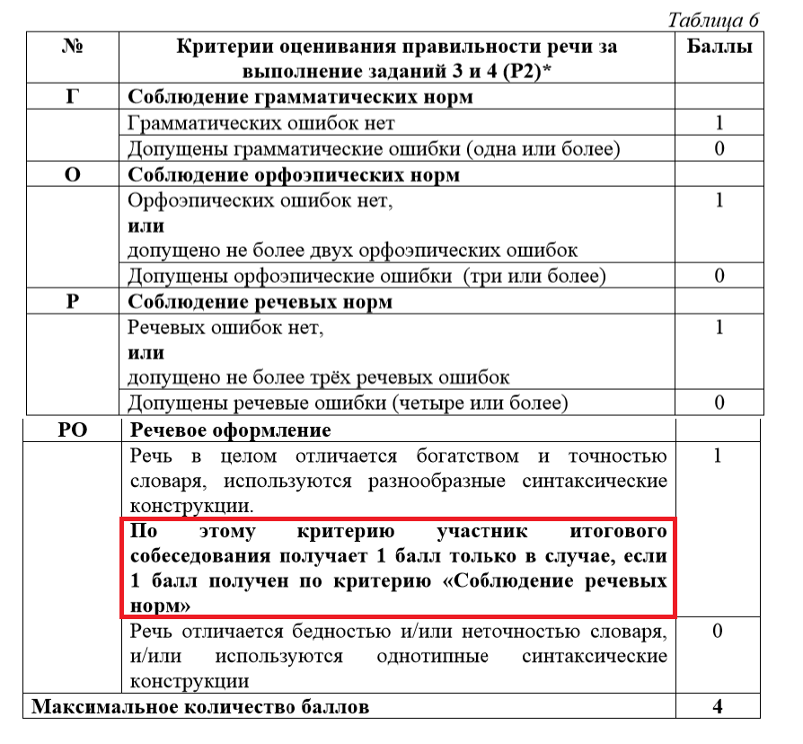
Критерии оценивания правильности речи за выполнение заданий 3 и 4 (Р2)

Slide 49
Критерии оценивания правильности речи за выполнение заданий 3 и 4 (Р2)
. Если ученик не выполнял 3-е задание (не приступал к монологу), то максимальные баллы (4 балла) по критериям оценивания правильности речи за выполнение заданий 3 и 4 ему не ставятся. Ставится только 2 балла.
Максимальное количество баллов за монолог и диалог – 9.
Общее количество баллов за выполнение всей работы – 20.
Участник ИС получает зачет, если за выполнение всей работы он набрал 10 и более баллов.

Slide 50
Протокол оценивания

Slide 51
Протокол оценивания

Slide 52
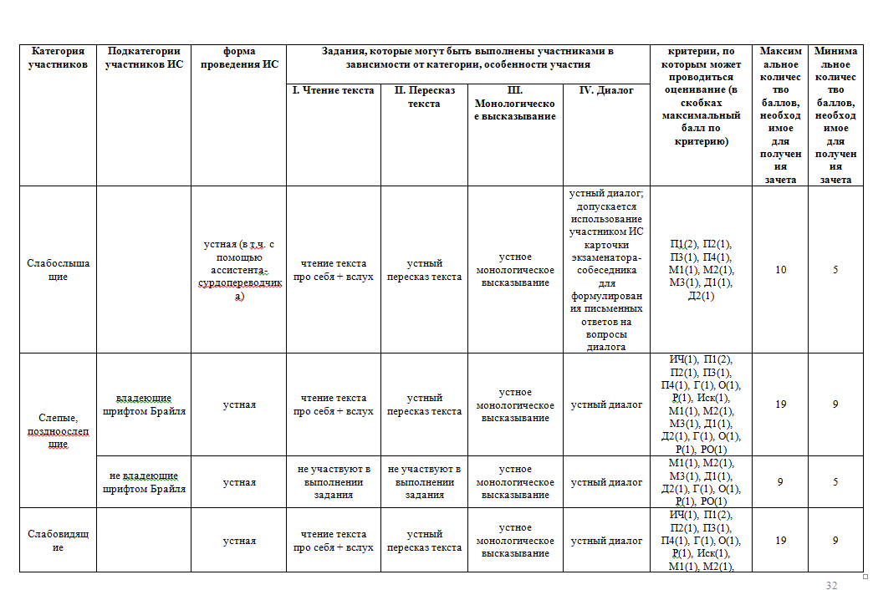
Протокол оценивания

Slide 53
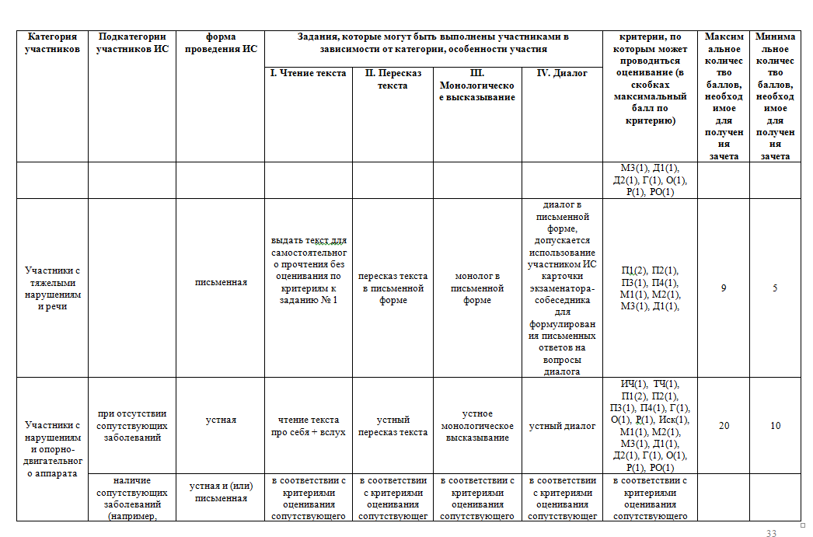
Протокол оценивания

Slide 54
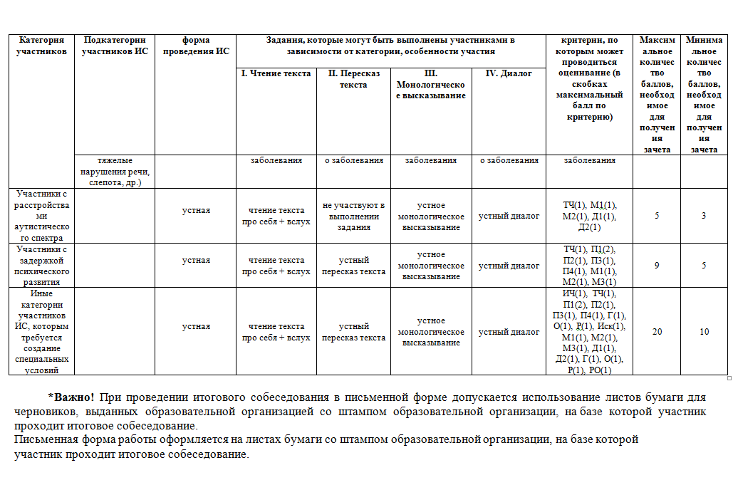
Протокол оценивания

Slide 55
Для ИС
https://ruso-oge.sdamgia.ru/
https://ruso-oge.sdamgia.ru/?redir=1
https://ruso-oge.sdamgia.ru/test?theme=3
-

Slide 56
Благодарю за внимание!

